Slide 1
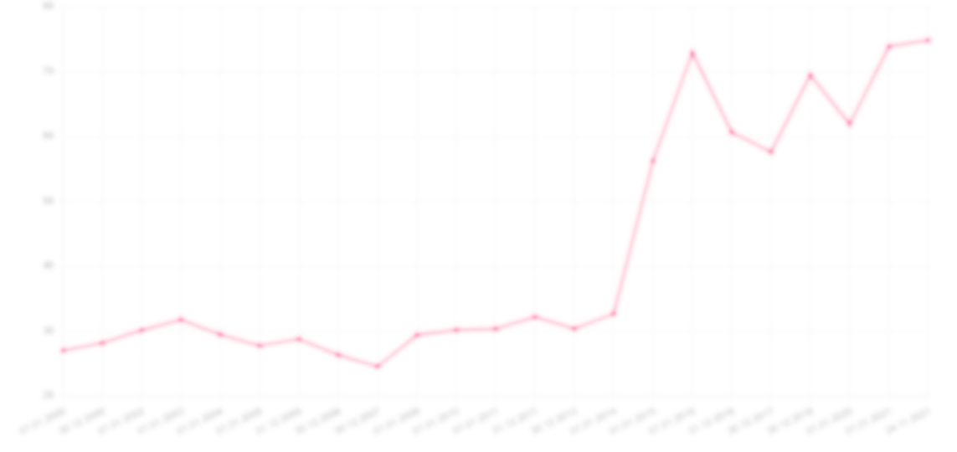
Сервис перевода денег

Slide 2
О себе
Получаю высшее образование в институте УРФУ на факультете Прикладная информатика.
Изучаю язык Java больше года. Изначально на сайте JavaRush, далее появилась возможность купить курсы онлайн курсов Нетологии.
Ранее не изучал языки программирования.

Slide 3
Моя мотивация стать JAva разработчиком в Сбербанк
Я человек творческий и ухожу в работу с головой; Программирование тоже считаю это творчество и мне нравиться сам процесс разработки и написание кода.
Выбрать язык Java меня с подвигли следующие вещи:
Синтаксис языка;
Кроссплатформенность;
Востребовательный язык программирования;
Доступное обучение.
Почему Сбербанк ?
В Сбербанке появилась возможность начать карьеру в IT как Java Developer и применить свои знания в настоящем проекте.

Slide 4
Цели и задачи
Цель: разработать сервис конвертации валют и предоставление анализа изменений курсов валют на протяжении нескольких лет по средствам интерфейса и графика на html странице.
Задачи:
Разработать архитектуру приложения;
Разработать архитектуру БД;
Разработать html страницу;
Написание кода;
Тестирование;
Исправление ошибок.
Актуальность:
Данный проект разработан в рамках учебного проекта и не претендует на конкуренцию.
Банки на основе графика смогут посмотреть как менялся спрос на ту или иную валюту.

Slide 5
Схема модулей приложения
Модуль обслуживание сайта
Модуль общение с ЦентрБанком
Модуль работы с БД
Конфигурация графика
Сбор статистики
Расчет перевода валют
Контроллеры
Создание запроса
Парсинг
Сущности
Контроль актуальности

Slide 6
Использованные инструменты
Языки:
Java 17;
JavaScript;
HTML;
PostgresSQL;
Платформа разработки: INTELLIJ IDEA Community edition.
Библиотеки/инструменты:
Lambok;
Spring fratmwork;
PostgreSQL;
Maven.

